Slide 4
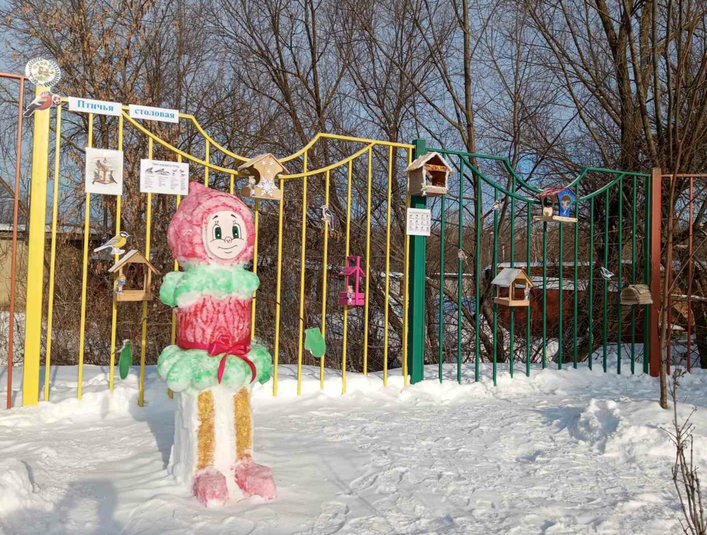
Умница - самая умная и серьёзная, очень много знает и всегда рассказывает ребятам интересные истории из мира природы.

Slide 5
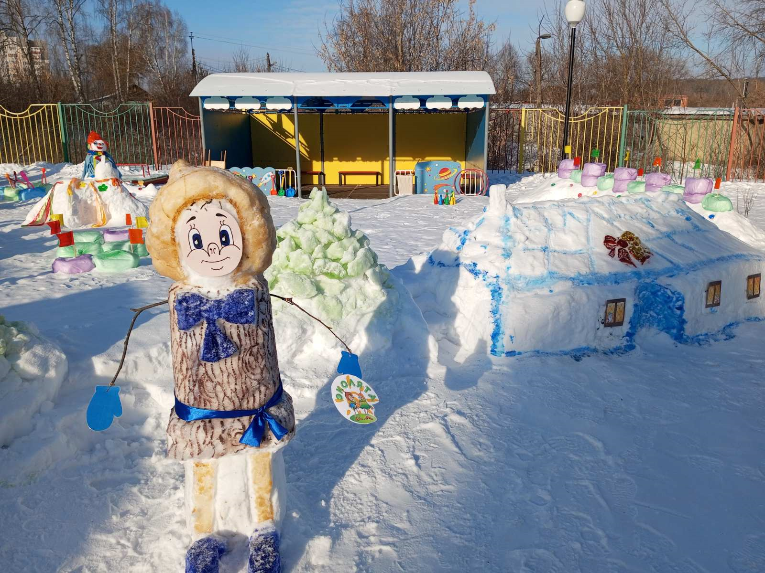
Самым озорным, весёлым и затейливым и затейливым является Шалун. Он любит шалить – прыгать, бегать и играть. Шалун расположился в центре «Снежного городка».

Slide 6
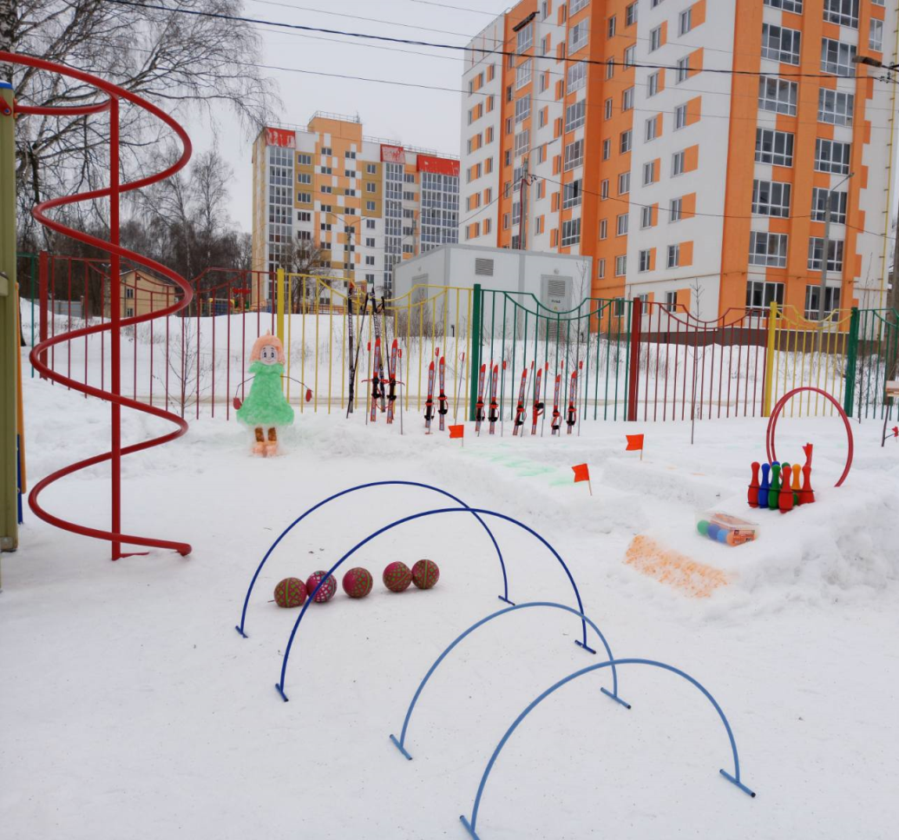
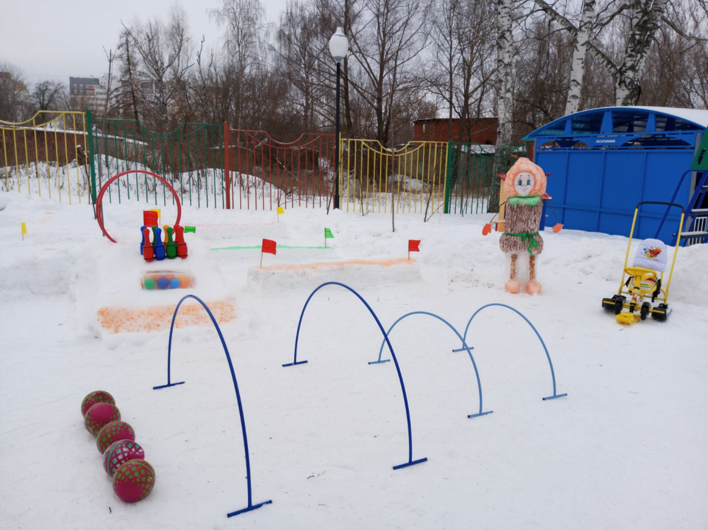
Самыми спортивными в «Снежном городке» оказались Ёлочка и Тихоня. Ёлочка учит детей кататься на лыжах, а Тихоня играет в подвижные игры и водит детей по лабиринту.

Slide 7
После игр и развлечений все персонажи «Сказочного городка» отдыхают на «Сказочных площадках»

Slide 8
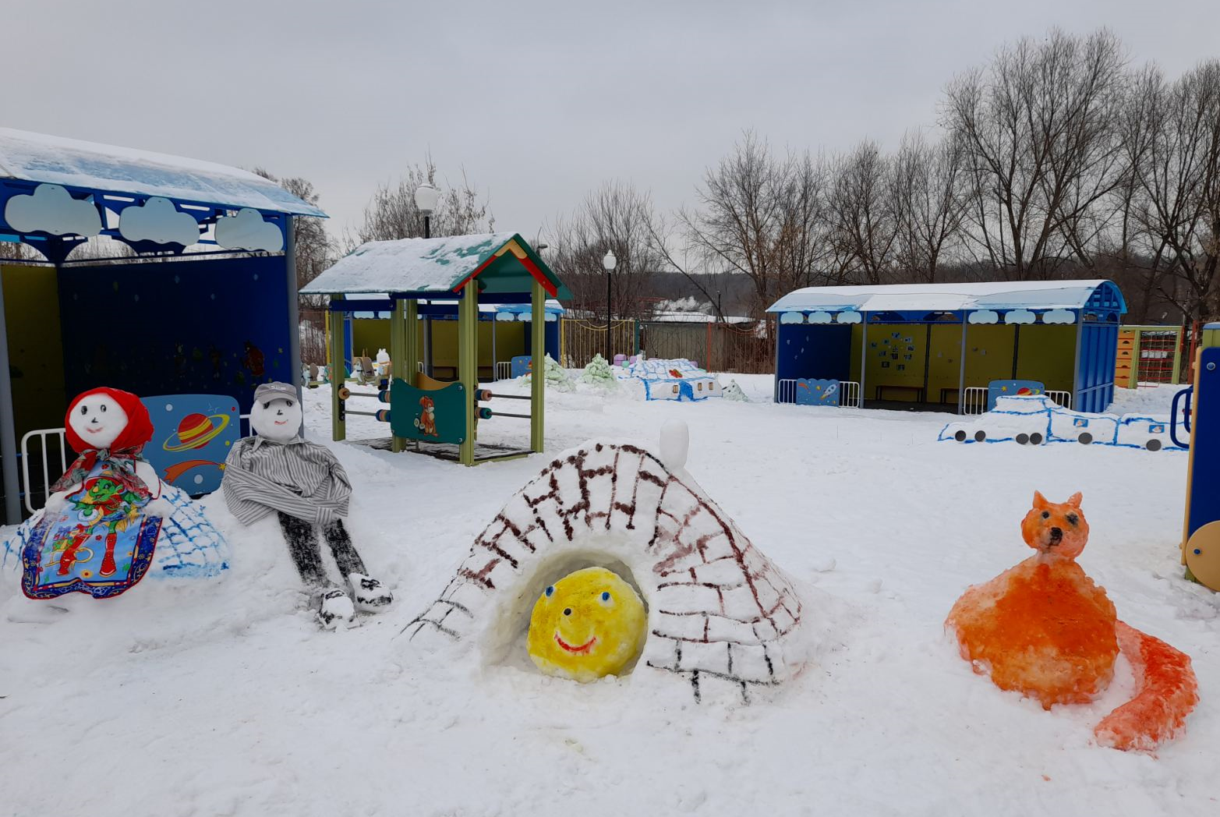
Путешествие по сказкам

Slide 9
